Slide 1
安全生产一体化管控平台
商业计划书
北京视维数据科技有限公司

Slide 2

视维数据商业计划概述
01
市场分析
02
商业计划
03
商业价值
04
团队介绍

Slide 3
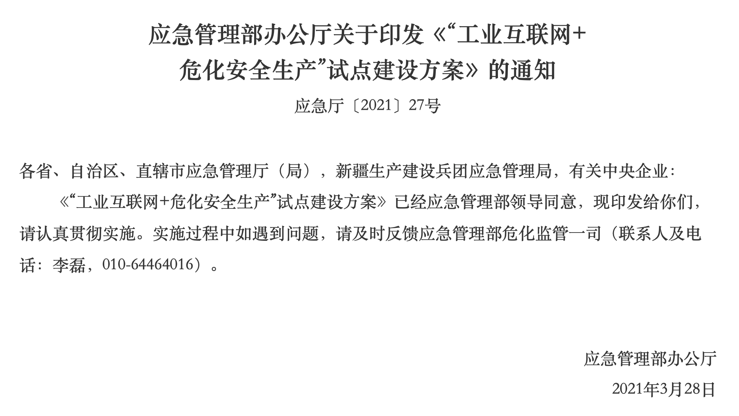
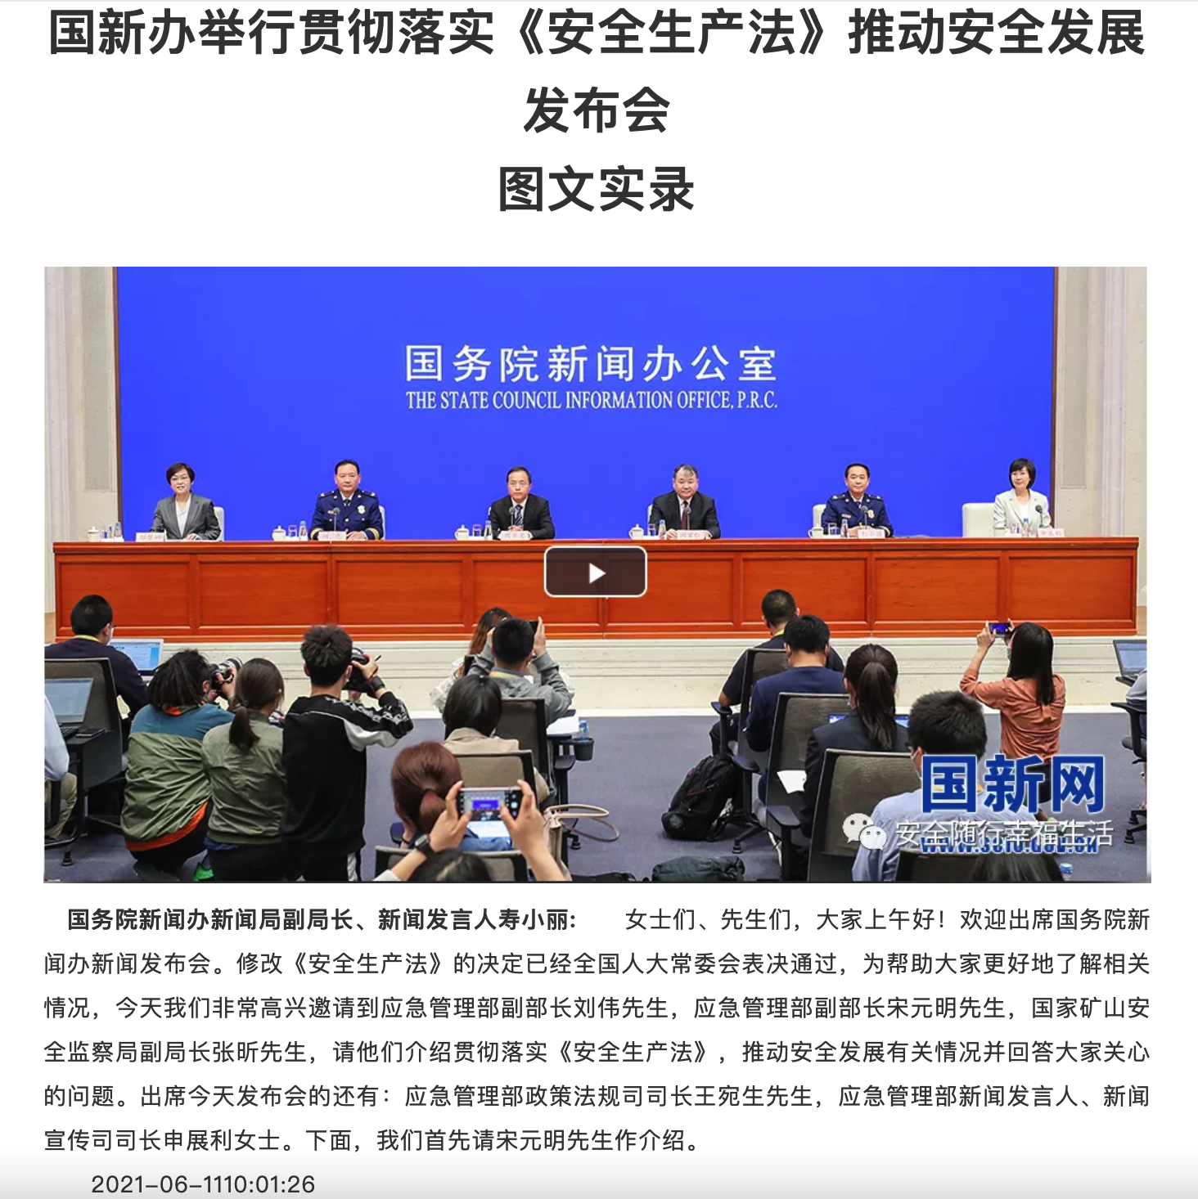

国家政策

Slide 4
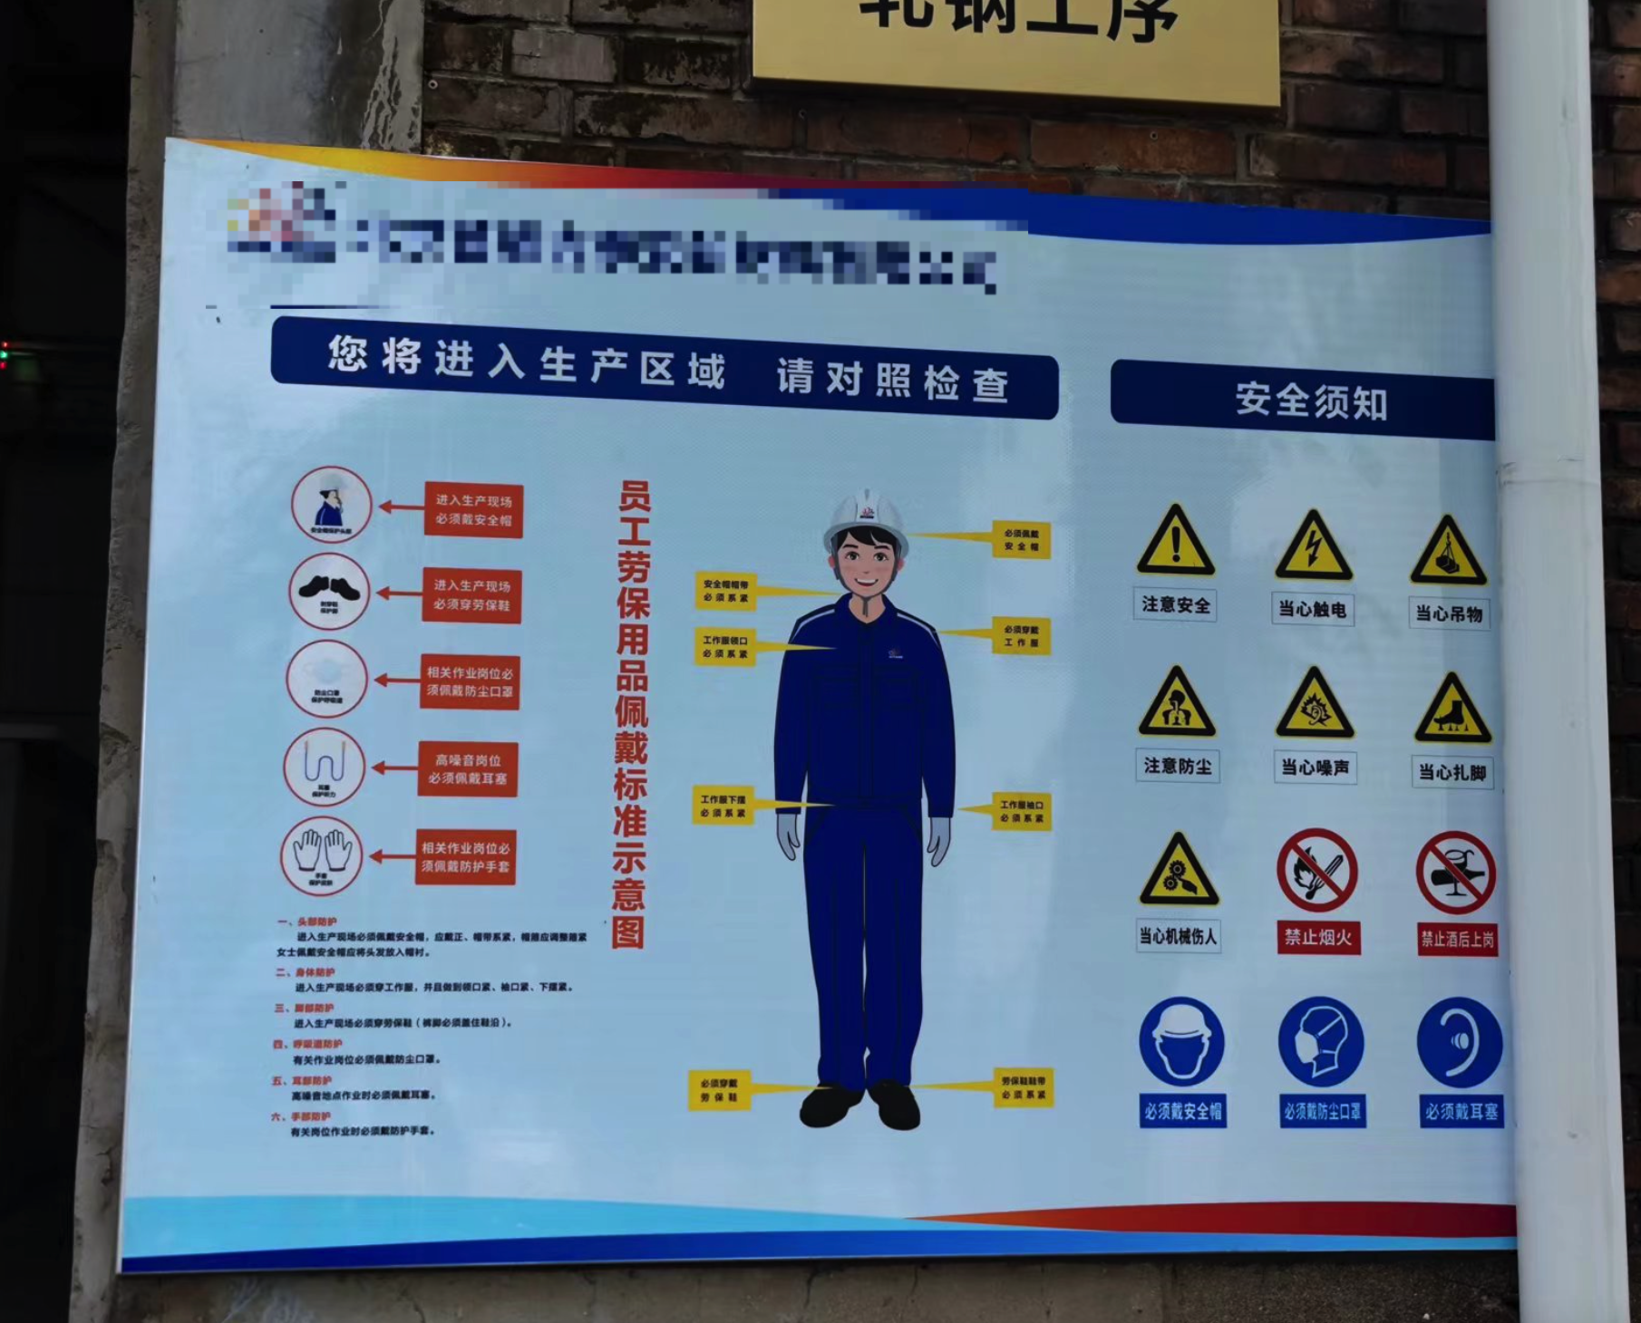
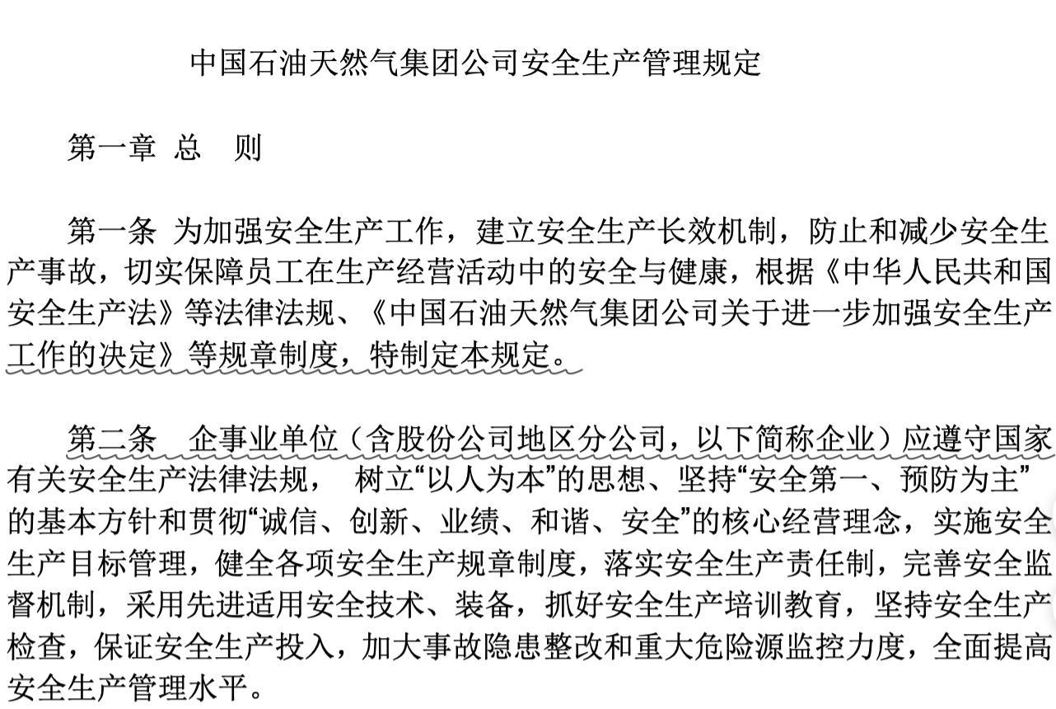
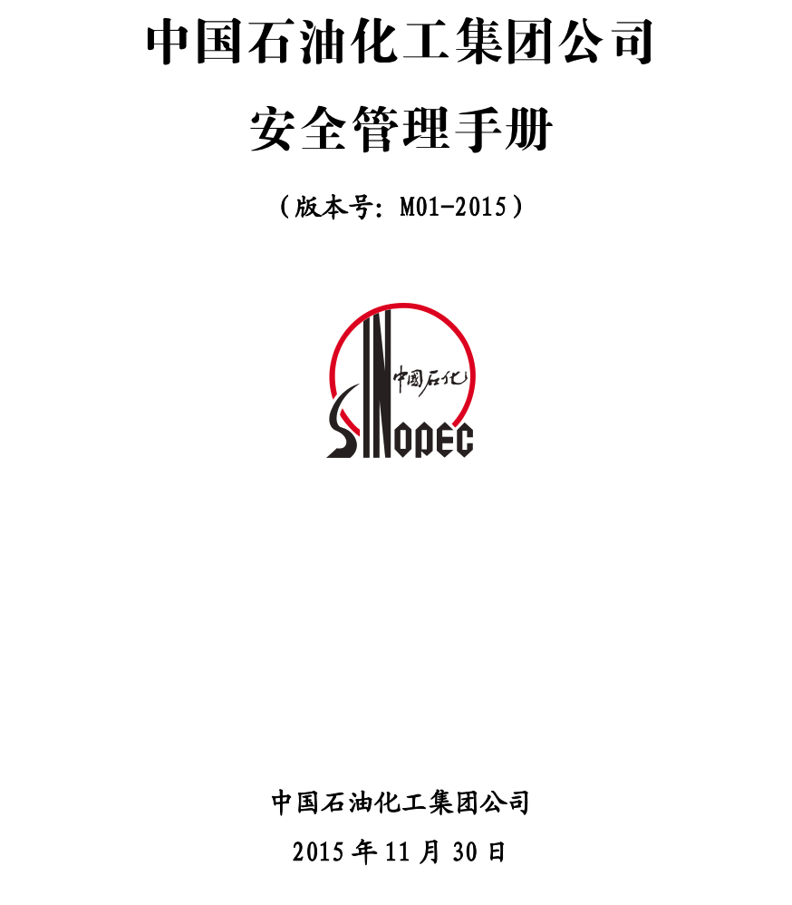
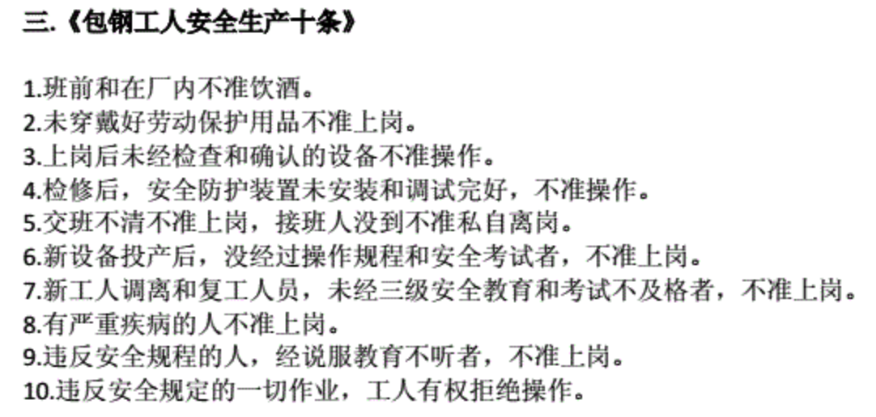
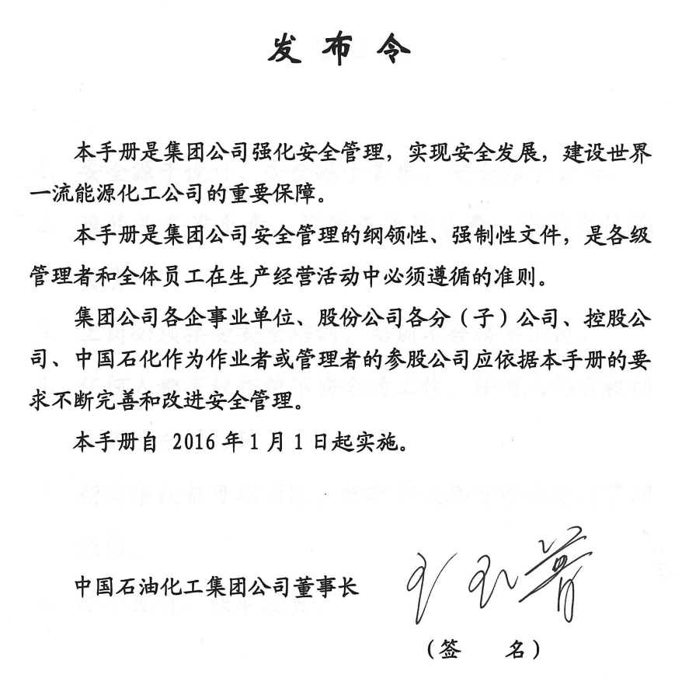
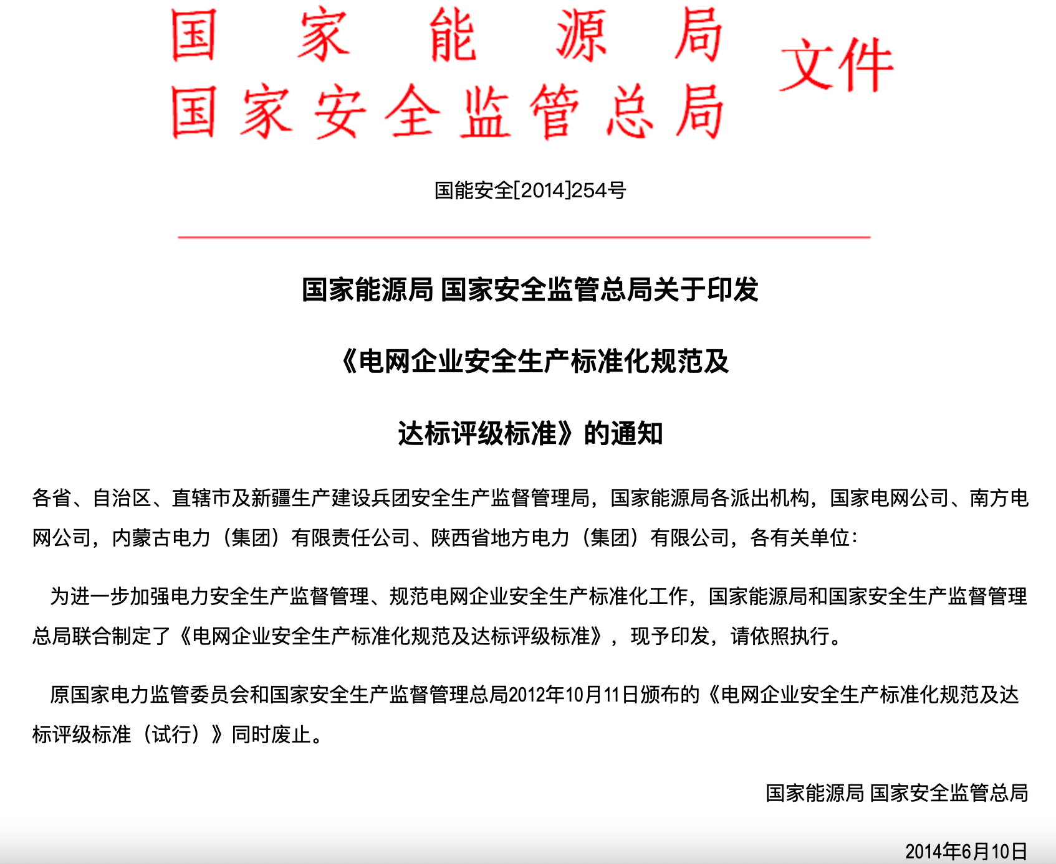
企业规范

Slide 5
行业痛点
工业现场是一个多网络融合的架构，现阶段处于现场场景管理的空白期，人与人、人与环境、人与设备的感官式通讯仍然处于上一代的技术规范下
大多数的安全事故都是由人的不安全行为、物的不安全状态、环境的不安全因素以及管理缺陷等多方合力共同形成的结果
面积广
环境复杂
设备多
素质低
监管落后
意识差
工业现场设备多，环境复杂，作业难度大，现场安全存在较多隐患，指挥中心到生产现场信息传递不及时，现场缺少专业技能的正确指导和处理，
安全生产是工业生产过程中的重要环节，安全生产事故：2017年5.2万起，死亡37575人，2018年4.9万起，死亡34600人，

Slide 6


市场机遇
双
重
需
求
加
市
场
机
遇
新基建
2020开始新基建建设，随着国家大规模资金的投入，项目建设需求持续增加，
企业内需
经营管理方式的变革，是生产力提升的关键要素，关注工人人身安全、关注生产设备设施安全，关注生产过程的数字化、关注生产经营指标的合理性，通过科技手段提升生产安全、提高经营管理水平等是企业可持续发展的关键性要素。
政策监管
全力监管国内安全生产进程，连续废除四项管理规则和细则，同时出台一系列国家标准、行业标准，施行《全国安全生产专项整治三年行动11个实施方案》2019年即出台十项整治方案

Slide 7
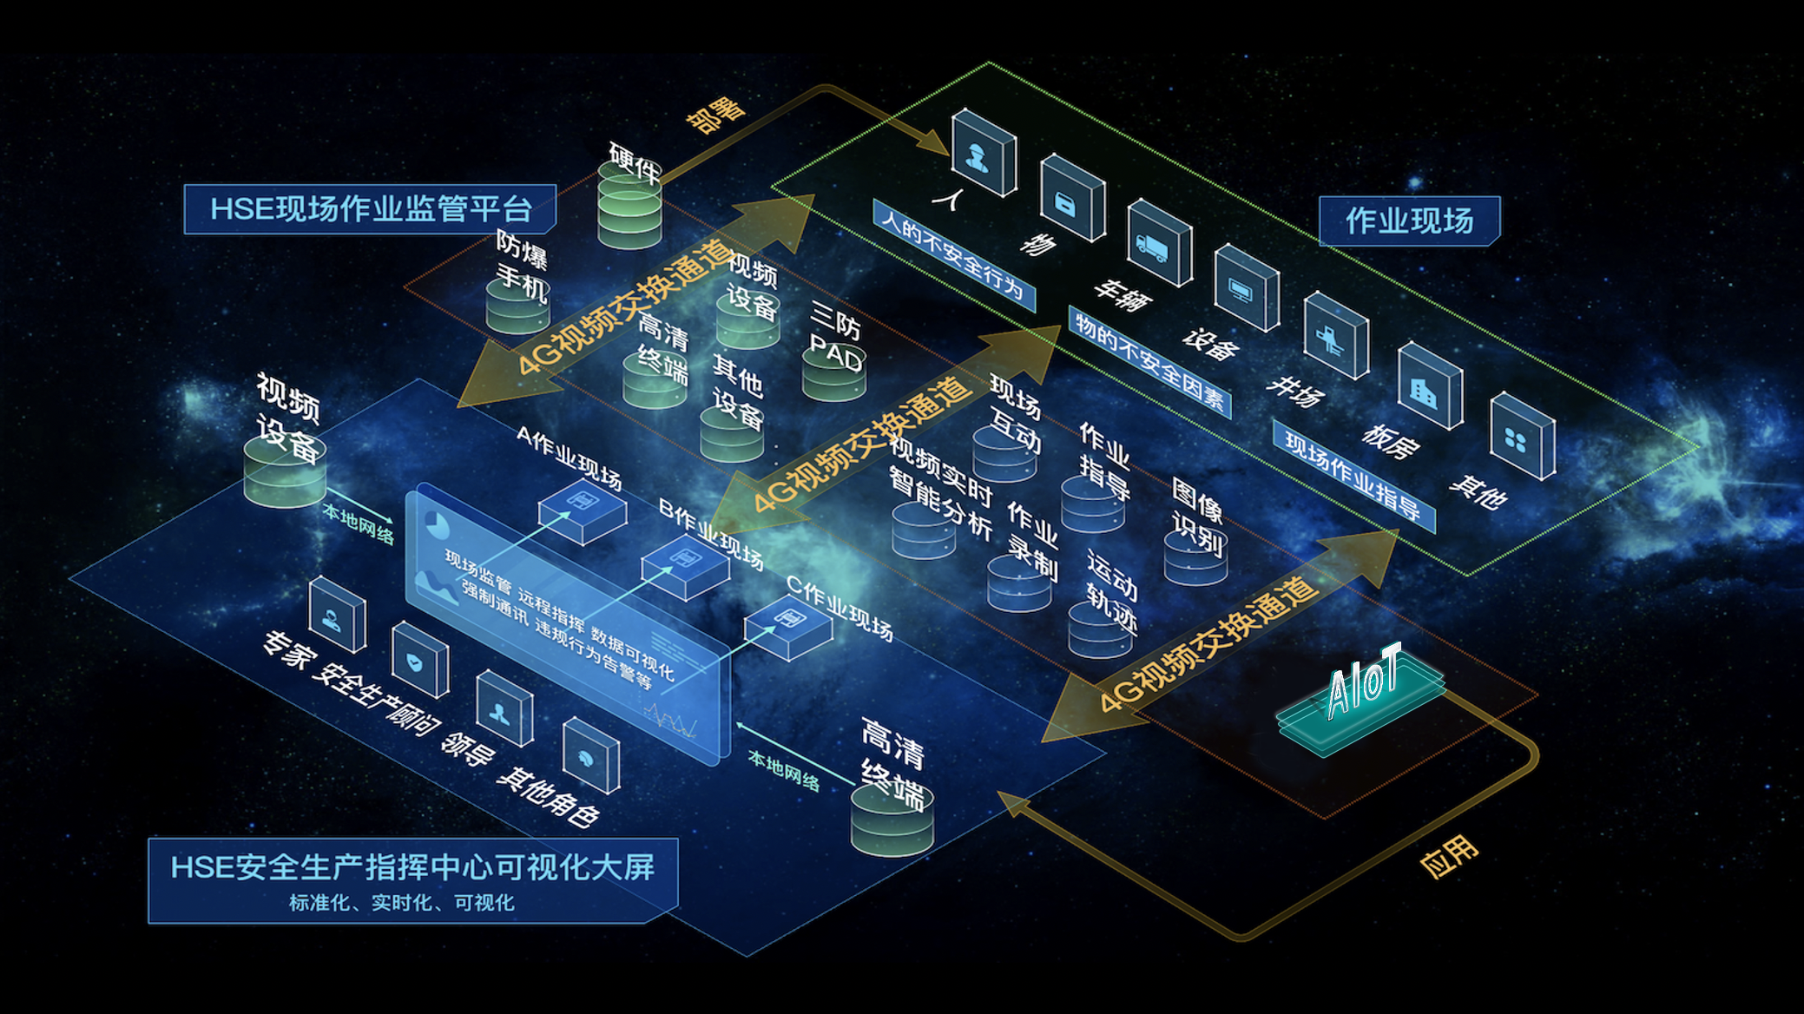

Slide 8
市场预估
万亿级以上的工业互联网
千亿量级
工业企业数量371,517家
2019年工业互联网规模超
4,800亿
2019年工业企业资产总计
1,188,928.4亿
石油,石化
能源,电力
化工
船舶,钢铁
制造业

Slide 9
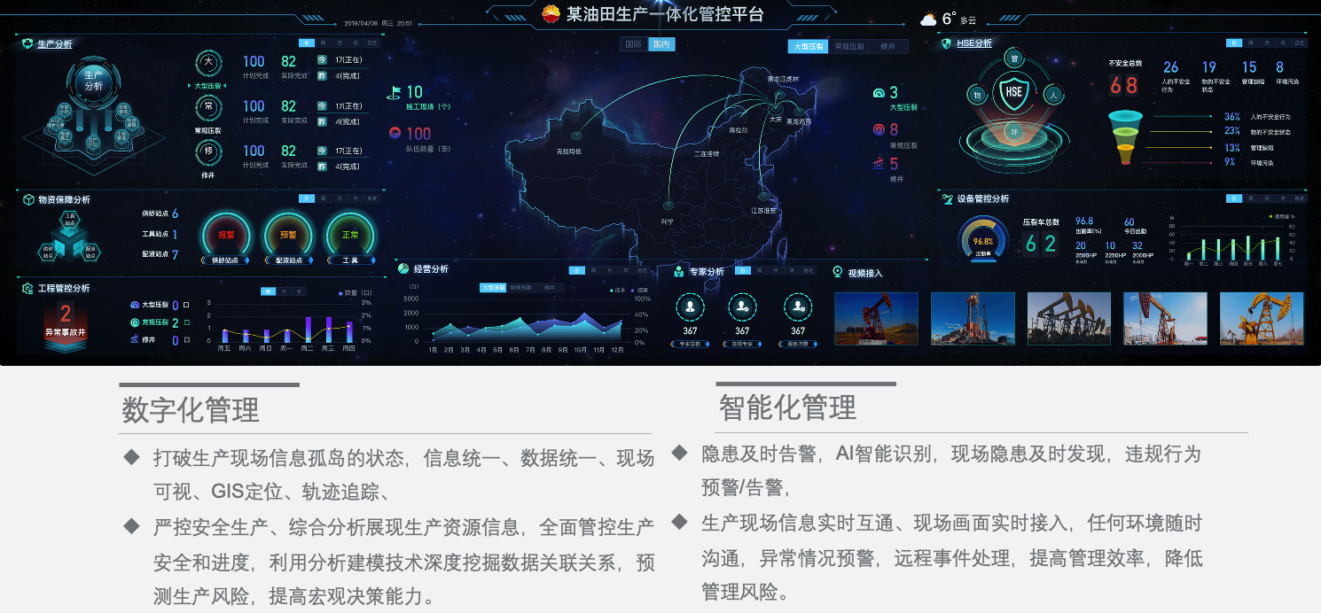
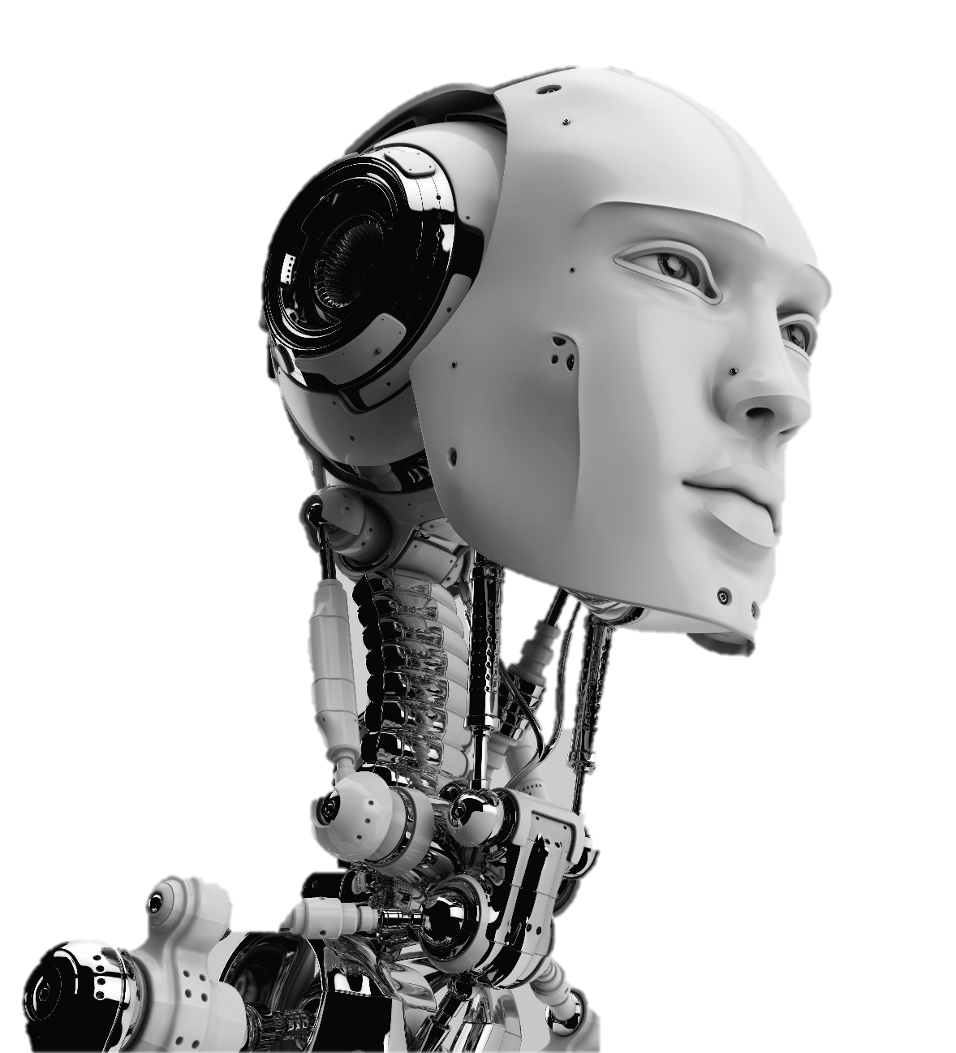
监管画像
采集的安全
iOT的数据作为物与环境的基础数据，是安全运行的重要数据，也是数据模型的重要部分。
看见的安全、听到的安全
监控为眼、音频为耳，让眼和耳不停的为大脑收集数据，大脑365*24的运算着可能发生的隐患。
安全护卫
感知数据 + 物联数据

Slide 10
企业画像
企业主
安全生产监督管理部
各生产经营部门的安全员
规章制度制定人
执行检查监督人
预案教培计划制定人
安全生产事故责任人
日常安全生产监督执行人/部门
事件处理者
生产作业过程的监督者
分布在每个生产经营部门的专职/兼职安全人员
安全宣传员
工业企业
为何用：工业企业生产环境的复杂性、多变性、突发性等特点，当下时期就业人员的安全意识薄弱也是造成生产过程伤亡事件频发的主要原因；
监督者：国务院安全生产委员会，应急管理部针对工业企业生产安全监管政策不断出台，明确了人是生产过程中的重要安全保护对象，明确了工业互联网+安全生产平台的建设形态“边云协同”；
使用者：降低智能化的门槛，让智能化技术成为安全生产更加精准有效的预警/告警工具，通过大数据建立危险隐患模型，用工具配合制度，规范作业人员行为，提升安全预警安全意识，降低安全生产事故；

Slide 11
应用价值
多种安全隐患算法，对工业现场中易发生的安全隐患进行智能识别，隐患预知率提升
前置边缘终端，融合多类采集设备，通过算法模型判断现场安全隐患、事故类型
云+端双预警机制，灵活告警引擎配置，事件分类、事故分级，多告警通道，通信告警模式，前置智能终端告警
将安全生产管理工作真正从“事后分析”转移到“事前预防、过程监督”，实现安全管理关口前移。
事前预防（预警）、事中处理（指导）、事后复盘（取证），做到全程可溯，还可作为培训实践教材。
符合安全生产三要素的数据管理，建立导致安全隐患的行为模型库，不断沉淀安全行为数据
安全隐患快速发现
管理前移
实时预警
云边机制精炼算法
过程可溯模型沉淀

Slide 12
商业模式
安全生产SaaS
SaaS
PaaS到SaaS应用升级
工业企业数字化和监管数字化的云服务平台
双轨制
多组织多架构，区域监管诉求与行业内需双轨并行，满足应急管理的安全监管需求的同时满足企业生产生产数字化的行业需求
双轨制
内需与监管双通道
应用交付
低代码
标准应用快速交付
形成向行业纵深的交付型壁垒，对生产过程、隐患预警等应用类功能的标准化，实现高效可交付的行业平台。
AIoT
以AIoT技术平台为底座，形成面向工业数字化、监管智能化的双重数据湖。AIoT是企业数字化平台和监管平台的共性基础。
平台
aPaaS底座平台

Slide 13
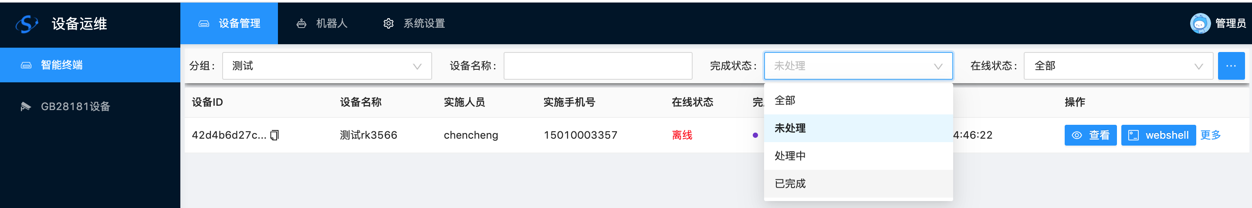
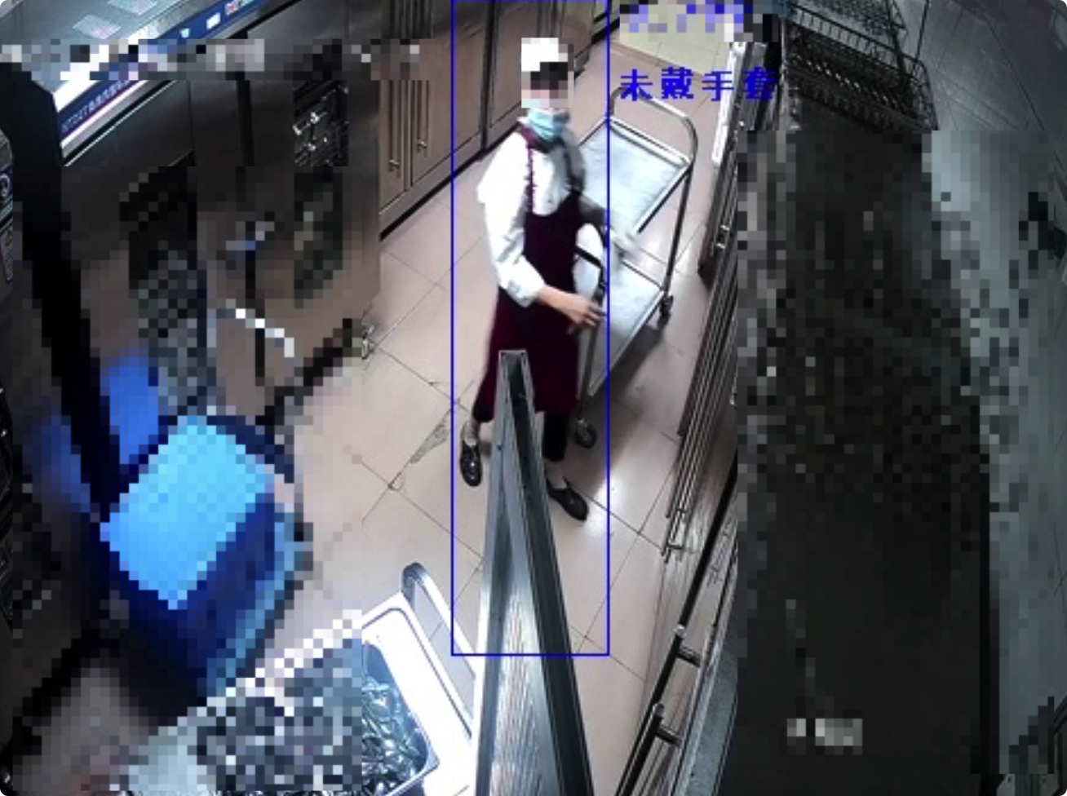
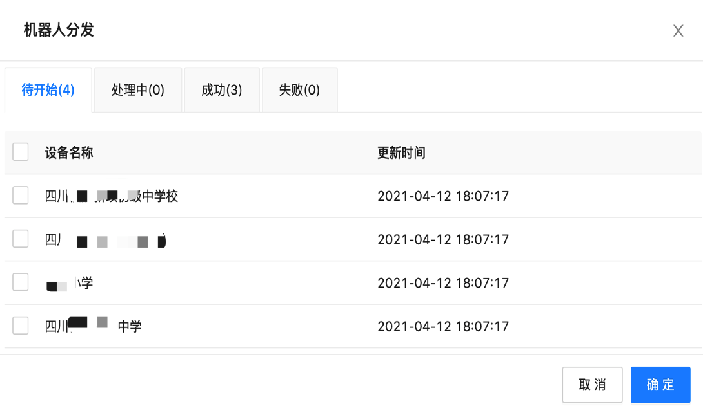
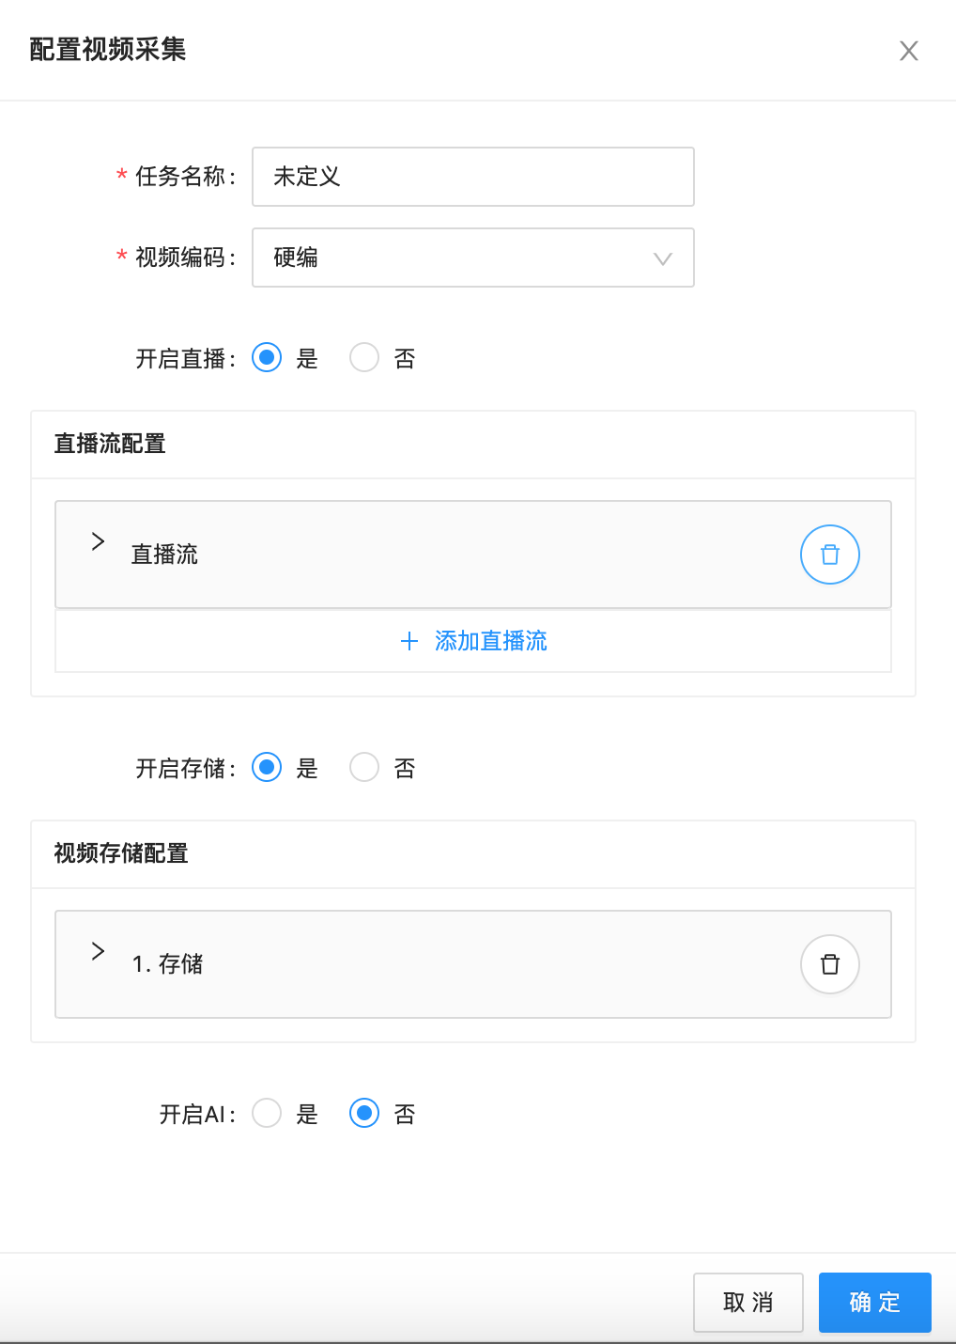
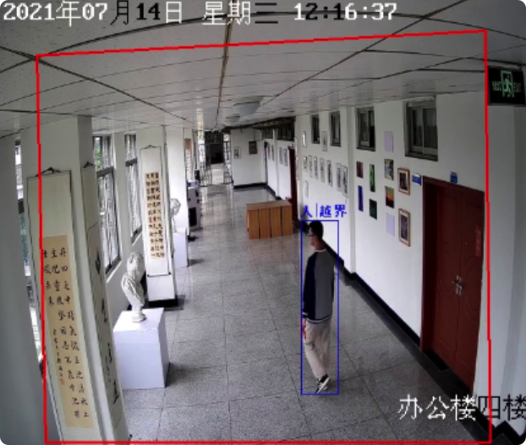

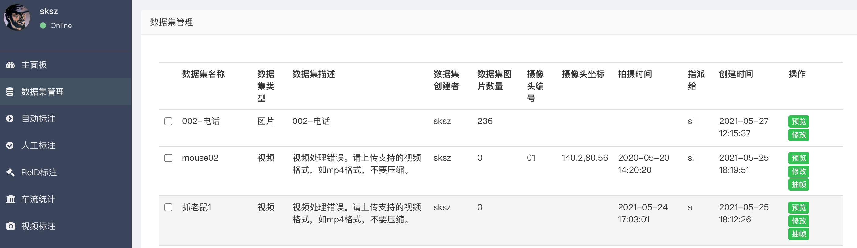
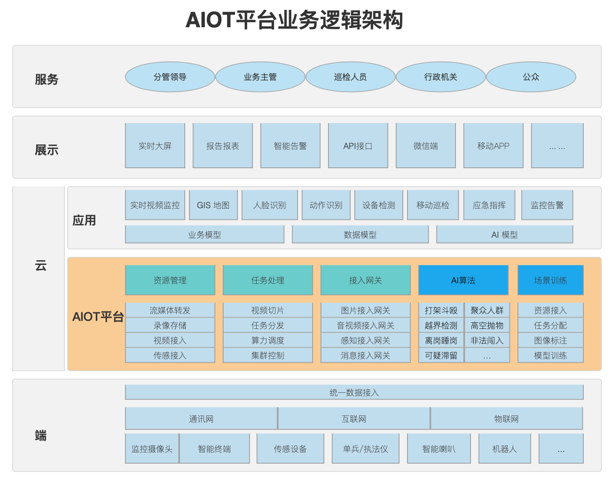
技术实现
物联多模态管理平台；视频、音频采集终端接入、iOT设备接入；音视频中继管理，流媒体配置；实时AI直播；集群 设备分组管理；安装/维护信息管理；软件定义智能终端。
物联感知平台
模块化配置、模型化管理、拖拽/选择即可完成AI算法上线应用，零代码投入，使用者只需熟悉业务即可；
零编码
场景
标准化
定义标准化业务场景，如八大危险作业，如工序流程管理，从安全角度为人的不安全行为、环境的不安全因素以及物的不安全状态进行定义，从PPE到危险区域预警，并将不断丰富更多场景
AIoT为底座
AI算法池的管理，基于自研、YOLOV等的算法应用；多种场景模型库，从人体、穿戴、环境、物体等场景下的应用模型；标注审核+模型训练与分发；
AI训练场
AIoT
五层架构；AIOT平台对边缘设备进行连接/配置/分发/集群管理；AI训练场进行模型训练、算法调优；融合多种模型，结合业务流程，输出AI识别结果、GIS、告警，展示等业务应用

Slide 14

应用实现
实现生产过程规范化
作业规范
生产防护（PPE）
人的不安全行为
物的不安全状态
环境的不安全因素
规范管理施工前、中、后的作业标准，作业流程、作业许可、监督机制等；
作业全过程安全隐患的快速识别，机器代替人工进行现场监管，输出规范化管理数据；
生产作业过程
实现生产过程智能化
环境巡检
安全巡检
隐患巡检
物资巡检
平台通过边缘计算设备嵌入AI识别算法，为生产现场提供人、物、环、管的智能化应用；
通过视频结构化数据建模，提升隐患的发现速度降低事故发生率；
巡检
监控视频存储
事件回溯
取证筛查
实现安全生产数字化
24小时安全监察
安全生产全程数字留痕、数据可视、标准数字大屏，统计、分析、预测及安全管理数据；
AI数字建模：隐患预警模型、事件排查模型、轨迹追踪模型、分级告警模型；

Slide 15
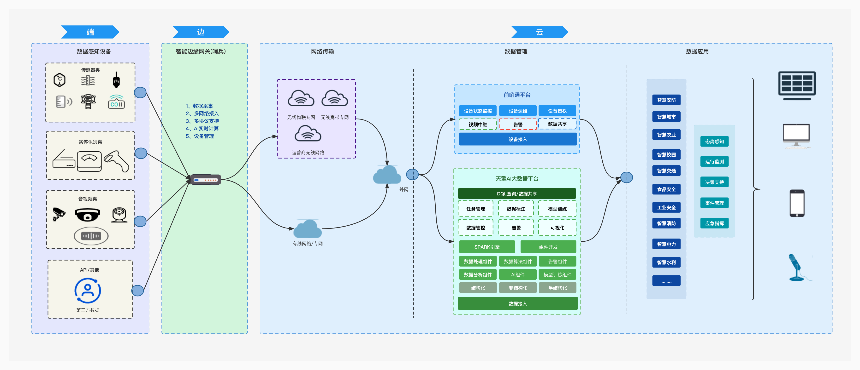
架构

Slide 16
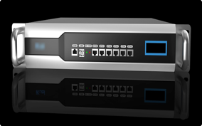
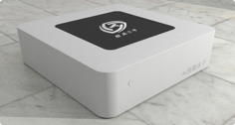

智能终端
智能边缘终端
拾音解决方案
智能边缘终端“超脑”
智能边缘终端“图析”
智能声音探头
功能
①
敏感词检测（救命 救火 来人啊等）
智能声音检测
功能
②
声纹识人（嫌疑人 陌生人识别 ）
功能
③
异常声检测（打斗 撞击 尖叫 枪声等）
智能边缘终端设备参数
多系列设备，X86+N卡、ARM、国产系列等
设备支持主流厂商 2-128 路1080P 摄像机的接入
具备本地视频资源存储的需求
集成安全AI预警场景，实时分析，实时告警
抓拍的视频违规快照，支持云端长期保存
实时解析摄像头视频，高效智能分析60～120张图/秒
支持国标（GB/T28181）、 ONVIF 协议或 RTMP 协议
给监区装上耳朵，听见问题，控制眼睛，声纹识人，即时响应
无法安装摄像头场景
宿舍 出租房 厕所 黑暗场所
传统安防智能化，实时预警，达到事前震慑消除之目的
以声寻人，犯罪分子无处躲藏

Slide 17








智能终端
# GPU:256/384/512Core Volta 21TOPs（INT8）
# 4/6/8core ARM/Camel ARM v8.2 64-bit CPU
# 4/8/32GB 64/128bit LPDDR4 25.6/58/51.2GB/S
Nvidia系列
超脑
ARM系列、算能、华为
图析
# 嵌入式AI算法模型，支持4G/5G
# 支持2、4、8、12、16、32、64、128路视频接入
# 支持多场景AI算法模型，即插即用
# 前置采集、识别、运算、存储、告警

Slide 18
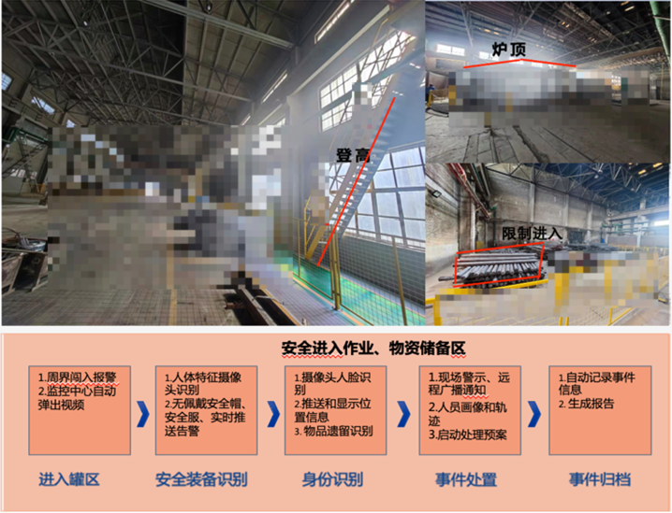
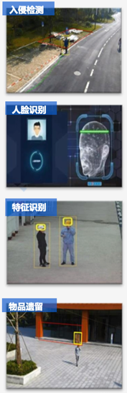

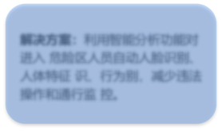
展示
挑战/痛点1 ：对从事危化品工艺 操作 人员规范性监管难，如对没有 佩戴安全 帽、安全服等不能及时发 现。
挑战/痛点2 ：进入罐区人员定位 和数 量统计不准确，如事故发生时 不知道罐 区是否有人和人数。
解决方案：利用智能分析功能对 进入 危险区人员自动人脸识别、 人体特征 识、行为别，减少违法 操作和通行监 控。
价值1：智能、可视化化电子围栏应 用， 减少人工投入，提升效率。
价值2：通过整合各种应用，如视频 监 控，门禁控制，电子巡更，智能分 析， 提供一个自动化的安全保护系统
价值3：构建监控网络，支持无缝管 理 和及时联动响应紧急事件

Slide 19
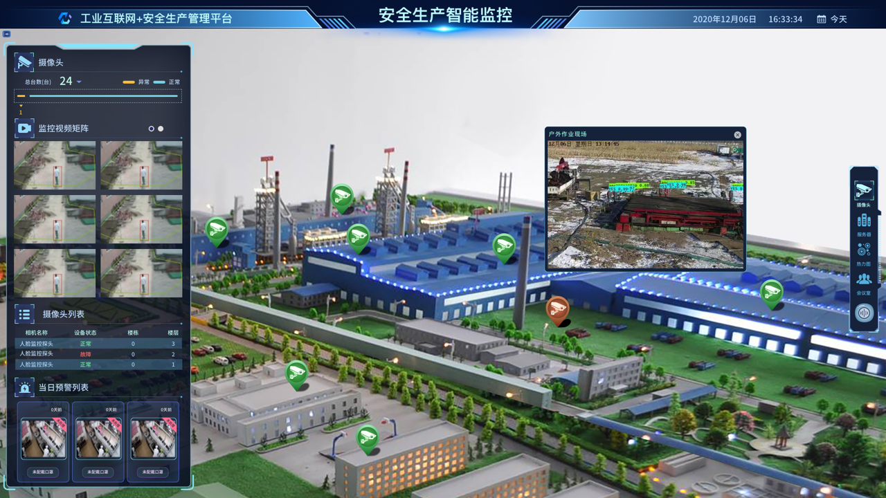

Slide 20
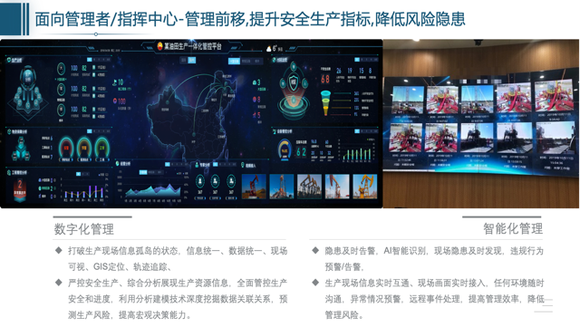
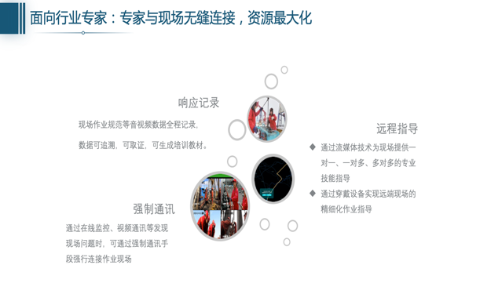
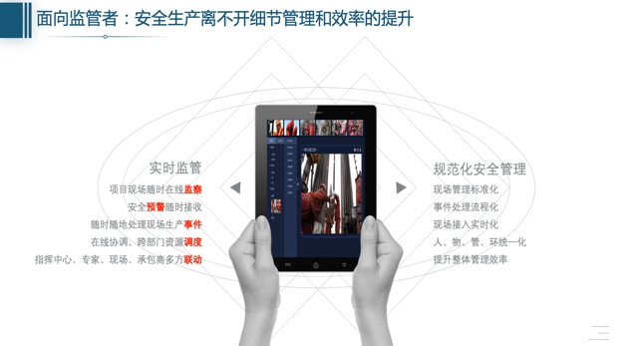
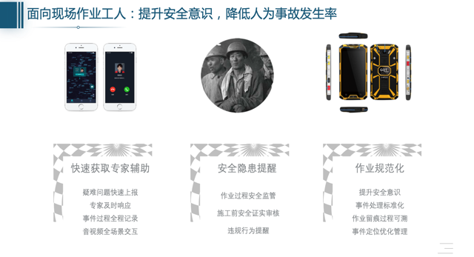

Slide 21


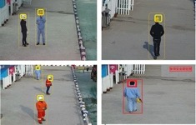
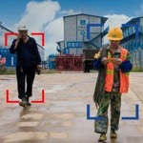
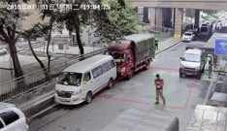



展示
安全帽识别
自动识别现场工人并检测工人的安全帽佩戴情况，并 立即触发告警提示，通知安全管理人员。
安全服识别
针对施工现场夜间施工人员，进行穿戴安全服情况检测，有效 防止因未穿防火服造成的意外事故，实现低成本高效率的监管
越界监测
对作业区域设置警戒围墙区域，一旦检测到有可疑人员靠近或攀越 限制区域时，即发出告警，同时提醒值班人员注意，及时制止
烟火识别
对摄像机视频画面进行实时监测，当发现视频画面内出现烟雾、 火焰时，通过报警语音等方式进行通知
危险行为识别
自动识别施工检测区域内的抽烟、玩手机行为，并立 即触发告警，防范因火花带来的爆炸及火灾

Slide 22

团队技术背景深厚，成员出自清华、北航等高等院校，在企业服务领域沉浸均在15年以上，曾就职于国内知名企业如：云智慧、58同城、九城等知名企业，在公司管理、产品平台等方面有较多的经验
企业服务领域近20年工作经验，2008年开始从事SAAS领域业务，亲身经历过CallCenter、IT性能监控、智能CRM、Core HR等赛道的创业过程，从公司运营、销售管理、市场开拓、产品经营和客户经营方面均有着成功和失败的经验，分别在上市公司58同城、讯鸟软件，以及创业公司云智慧、明德创智、薪人薪事任高管及联合创始人。
清华大学本科双学位，清华大学软件学院智能运维研究中心实验室主任，工程师，曾任中关村科技股份有限公司软件工程师、九城集团（中国第一家纳斯达克上市软件公司）搜索工程师、中国通关网（海关总署批准，中国报关协会与北京国际技术合作中心共同主办）CTO，云智慧（北京）科技有限公司（中国智能运维领军企业）CTO、首席科学家。
吕世杰Jack
王洪江Bruce
CEO
CTO
Title
Works
About
Help

Slide 23
融资阶段
融资金额
出让股份
天 使
￥10,000,000.00
10%
平台研发
硬件研发
用途
市场推广
体验平台

Slide 24
谢谢欣赏
北京视维数据科技有限公司

